Slide 1



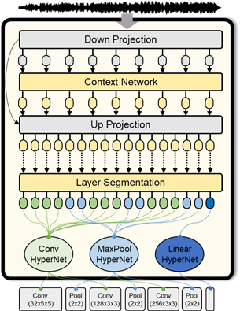





Notes:
素材ID：SEC-015
论文：Peering Inside the Black-Box: Long-Range and Scalable Model Architecture Snooping via GPU Electromagnetic Side-Channel
会议：NDSS 2026
奖项：Best Paper Award
图号：Figure 7，PDF第6页
类型：系统架构
借鉴点：以两大阶段组织GPU采样、双域数据、预训练微调和结构输出，内嵌波形及神经网络形成高信息密度架构图。
论文URL：https://www.ndss-symposium.org/wp-content/uploads/2026-s141-paper.pdf
官方获奖URL：https://www.ndss-symposium.org/ndss2026/
原始论文与绘图来源：见本页论文链接及仓库 catalog/papers.md。

